Slide 1
Радикалные взгляды молодёж и влияние интернета
Бахромбеков В.А.
ТАДЖИКСКИЙ НАЦИОНАЛЬНЫЙ УНИВЕРСИТЕТ
22.06.2017

Slide 2
"Никто не должен выбирать между доступом
в Интернет и едой или лекарствами»
Интернет - это действительно важно, потому что подключение к нему не является самоцелью. Если подключить всех в развивающихся странах, то можно создать более 100 миллионов рабочих мест,
основатель и генеральный директор Facebook,
Марк Цукерберг
22.06.2017

Slide 3
По данным последнего пресс-релиз Международного союза электросвязи (МСЭ) от 22.07.2016, количество пользователей интернета в мире составляет 3,5 миллиарда человек. Большинство пользователей теперь приходится на развивающиеся страны – в них насчитывается 2,5 миллиарда пользователей, а в развитых странах – 1 миллиард.
В процентном отношении, наибольшее проникновение интернета остается в развитых странах - 81%, по сравнению с 40% в развивающихся странах и 15% в наименее развитых странах.
Первенство в мире по численности интернет-аудитории уже пять лет занимает Китай. По состоянию на декабрь 2016 года, Топ - 10 стран по числу пользователей интернета: Китай - 731 млн, Индия - 350 млн, США - 277 млн, Япония - 110 млн, Бразилия - 110 млн, Россия - 87,5 млн, Германия - 72 млн,
22.06.2017

Slide 4
На сегодняшный день в боевых действиях на территории Сирии и Ирака по разным данным учавствует от 1000 до 1500 граждан из Таджикистана, также более 300 считаются убитыми. Около 200 человек возврашены на родину. Согласно данным МВД РТ в 2016г. Было предотверешено 36 террорестических актов выявлено 34 террорестических групп.так же задержаны более 164 членов этих групп.
Глобальный индекс терроризма измеряет уровень террористической активности внутри той или иной страны по четырём основным показателям:
Количество террористических инцидентов.
Количество погибших.
Количество пострадавших.
Уровень материального ущерба.
22.06.2017

Slide 5
Если в 2012г. Таджикистан среди 162 государств занимал 59 место то
в 2014 поднимался на 68 место , а в 2015-м, сразу на 16 ступень высше
и находился на 84 место. То есть все ЦА госудраств находятся в зоне риска.
Страна ЦА | 2012 | 2014 | 2015
Таджикистан | 59 | 68 | 84
Узбекистан | 86 | 111 | 124
Кыргызстан | 92 | 112 | 86
Туркменистан | 116 | 124 | 124
Казахстан | 47 | 65 | 83
22.06.2017

Slide 6
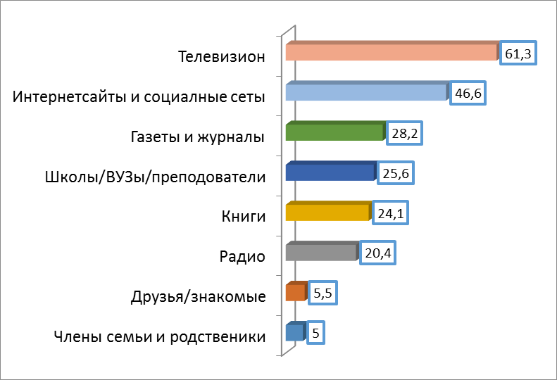
Диаграммаи 1. Источники доступа к информации о Таджикистане и мире

Slide 7
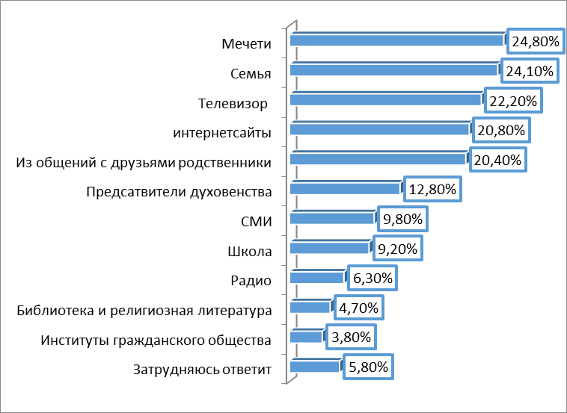
Диаграммаи 2. Где вы получайте первоночальные религиозные информации?

Slide 8
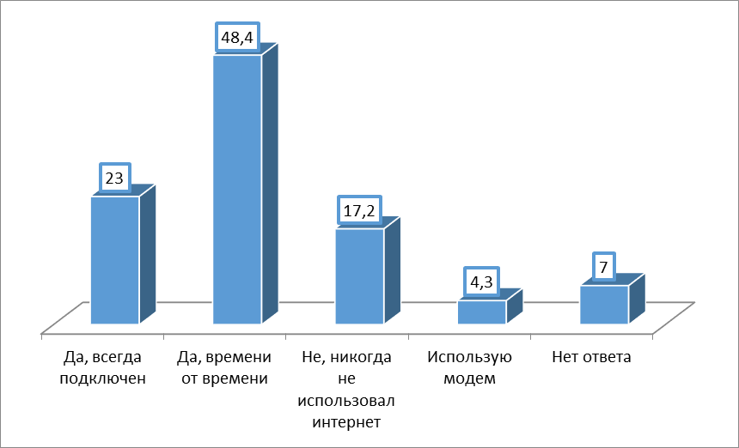
Диаграммаи 3. У вас имеется доступ к интернету и какими способами

Slide 9
Диаграммаи 4. В день сколько времени вы проводите в интернете

Slide 10
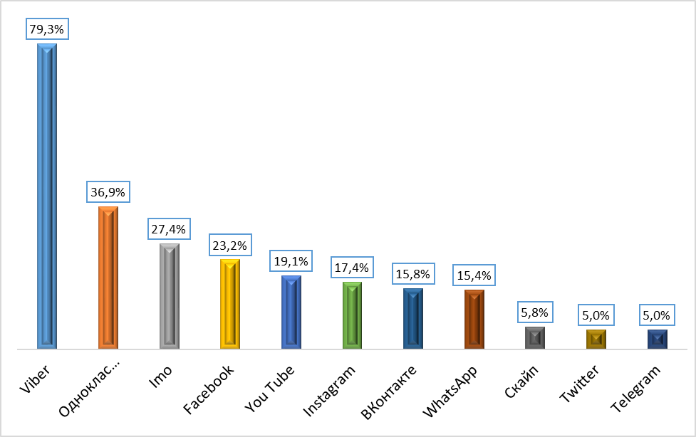
Диаграммаи 5. Какие соцсети в основном используйте?

Slide 11
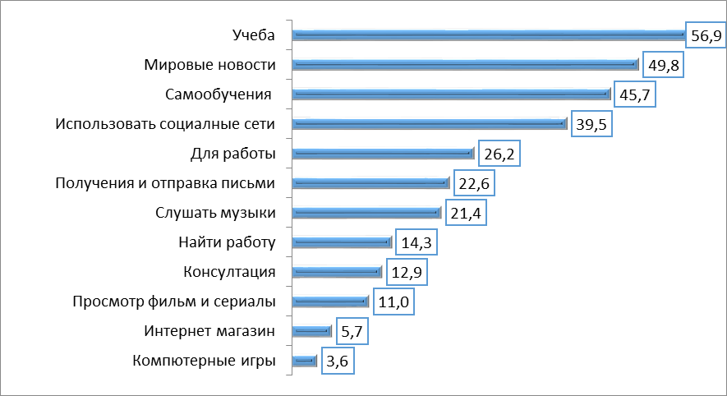
Диаграммаи 6. В каких целях используйте интернета?

Slide 12
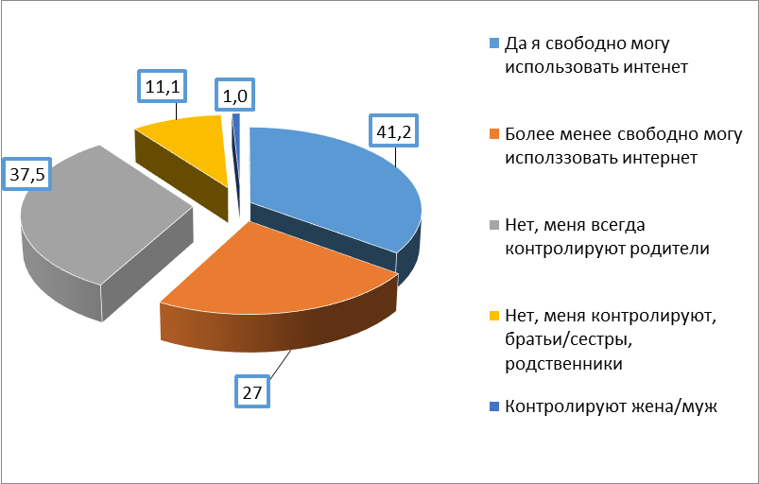
Диаграммаи 7. Вы можете свободно использоват интернет?

Slide 13
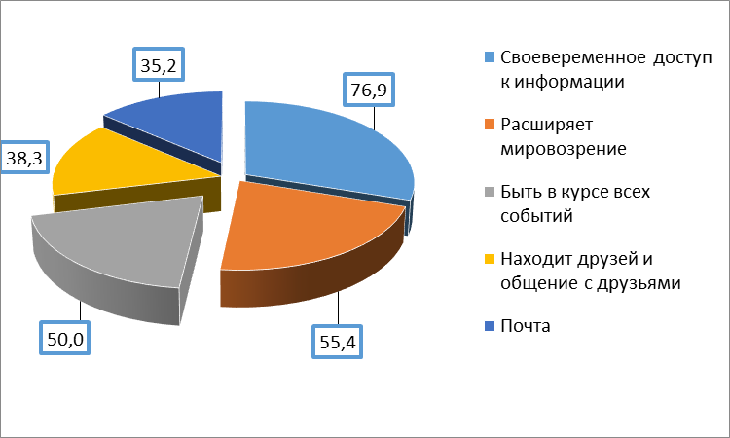
Диаграммаи 8. Назовите позитивные аспекты интернета и соцсетей?

Slide 14
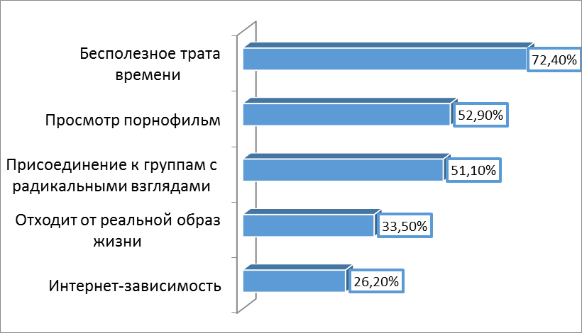
Диаграммаи 9. Назовите негативние аспекты интернета и соцсетей?

Slide 15
22.06.2017

Slide 16
СПАСИБО ЗА ВНИМАНИЕ!
22.06.2017

